Slide 1

基于Python的在线考试与管理系统
互动交流模块 --
14130120132薛忠良

Slide 2
1
需求分析阶段

Slide 3
项目背景
目前学校与社会上的各种考试大都采用传统的考试方式，在此方式下，组织一次考试至少要经过五个步骤，即人工出题、考生考试、人工阅卷、成绩评估和试卷分析，随着考试类型的不断增加及考试要求的不断提高，教师的工作量将会越来越大。随着网络技术的飞速发展，人们迫切要求利用这些技术来进行在线考试，以减轻教师的工作负担及提高工作效率，与此同时也提高了考试的质量，从而使考试更趋于公证、客观，更加激发学生的学习兴趣。
互联网的高速发展
传统考试效率低下
减轻教师工作负担

Slide 4




1
2017.11.1-2018.3.10
功能确定
2
2018.3.11-2018.3.24
需求分析与计划阶段
3
2018.3.25-2018.4.7
概要设计和详细设计阶段
4
2018.4.8-2018.6.20
系统开发、测试阶段，论文撰写
Notes:
1.功能确定阶段，初步确定在线考试与管理系统中互动交流模块的基本功能。
2.需求分析和计划阶段，进一步分析软件的功能和性能，建立用例模型。
3.概要设计和详细设计阶段，分析在线考试与管理系统中互动交流模块的软件结构，包括组成部分，模块的层次结构，模块调用关系，模块功能，将功能描述转变为精确的过程描述。
4.系统开发、测试阶段，实现代码编写，完成系统单元、集成、系统测试。进行毕业论文的撰写，答辩。

Slide 5
功能模块

Slide 6
登录模块时序图

Slide 7
注册模块时序图

Slide 8
用户管理类图

Slide 9



聊天方式
1
文字交流
2
语音聊天
3
视频聊天

Slide 10
私聊和群聊类图

Slide 11
语音聊天

Slide 12
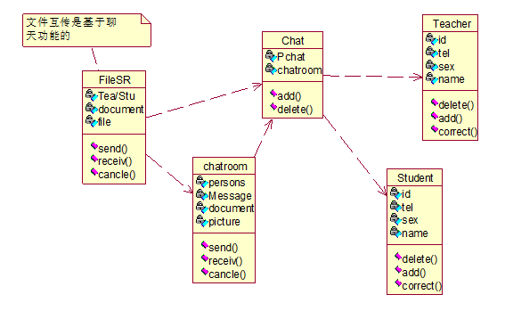
文件夹传输
Notes:
用于传输考试资料等内容

Slide 13
论坛类图
Notes:
登录和注册时必须的基础功能模块，论坛模块是可以选择的。
画板功能类似于远程桌面，方便老师更好的指导学生。

Slide 14
帖子状态类图

Slide 15
论坛发帖类图

Slide 16
论坛回帖类图

Slide 17
2
设计阶段

Slide 18
设计
>
>
1
2
数据字典
数据库设计
3
4
5
解决方案说明
测试用例
鲁棒分析

Slide 19

1
数据字典

Slide 20
数据字典
用户地区信息表
名称 | 属性 | 文字最大长度 | 备注说明
安徽 | VARCHAR | 10 | 地区
河南 | VARCHAR | 10 | 地区
陕西 | VARCHAR | 10 | 地区
山西 | VARCHAR | 10 | 地区
河北 | VARCHAR | 10 | 地区
湖南 | VARCHAR | 10 | 地区
湖北 | VARCHAR | 10 | 地区
山东 | VARCHAR | 10 | 地区
青海 | VARCHAR | 10 | 地区
天津 | VARCHAR | 10 | 地区
北京 | VARCHAR | 10 | 地区
上海 | VARCHAR | 10 | 地区
重庆 | VARCHAR | 10 | 地区
辽宁 | VARCHAR | 10 | 地区
黑龙江 | VARCHAR | 10 | 地区
江苏 | VARCHAR | 10 | 地区
浙江 | VARCHAR | 10 | 地区
福建 | VARCHAR | 10 | 地区
江西 | VARCHAR | 10 | 地区

Slide 21
数据字典
题型科目信息表
名称 | 属性 | 文字最大长度 | 备注说明
物理 | VARCHAR | 10 | 科目
数学 | VARCHAR | 10 | 科目
语文 | VARCHAR | 10 | 科目
英语 | VARCHAR | 10 | 科目
物理 | VARCHAR | 10 | 科目
化学 | VARCHAR | 10 | 科目
编程语言 | VARCHAR | 10 | 科目
算法 | VARCHAR | 10 | 科目

Slide 22
数据字典
性别信息表
名称 | 属性 | 文字最大长度 | 备注说明
男 | VARCHAR | 10 | 性别
女 | VARCHAR | 10 | 性别
用户状态表
名称 | 属性 | 文字最大长度 | 备注说明
在线 | VARCHAR | 10 | 用户状态
离线 | VARCHAR | 10 | 用户状态
已注销 | VARCHAR | 10 | 用户状态

Slide 23
2
数据库设计

Slide 24
数据库设计ER图

Slide 25
用户表
主要包括 教师表、学生表和管理员表
Name | Comment | Default | DataType | P | F | Null
Tid | 教师ID |  | INTEGER | √ |  | 否
Tname | 教师用户名 |  | VARCHAR(16) |  | √ | 否
Tpassword | 教师用户密码 |  | VARCHAR (6) |  |  | 否
Tstate | 用户状态（是否启用） |  | INTEGER |  |  | 否
Tel | 电话 |  | VARCHAR(20) |  |  | 否
Address | 地址 |  | VARCHAR(100) |  |  | 否
Email | 邮箱 |  | VARCHAR(20) |  |  | 否

Slide 26
用户表
Name | Comment | Default | DataType | P | F | Null
Sid | 学生ID |  | INTEGER | √ |  | 否
Sname | 学生用户名 |  | VARCHAR(16) |  | √ | 否
Spassword | 学生用户密码 |  | VARCHAR (6) |  |  | 否
Sstate | 用户状态（是否启用） |  | INTEGER |  |  | 否
Tel | 电话 |  | VARCHAR (20) |  |  | 否
Address | 地址 |  | VARCHAR (100) |  |  | 否
Email | 邮箱 |  | VARCHAR (20) |  |  | 否

Slide 27
用户表
Name | Comment | Default | DataType | P | F | Null
Mid | 管理员ID |  | INTEGER | √ |  | 否
Mname | 管理员用户名 |  | VARCHAR(16) |  |  | 否
Mpassword | 管理员密码 |  | VARCHAR (6) |  |  | 否
Mstate | 用户状态（是否启用） |  | INTEGER |  |  | 否
Tel | 电话 |  | VARCHAR (20) |  |  | 否
Address | 地址 |  | VARCHAR (100) |  |  | 否
Email | 邮箱 |  | VARCHAR (20) |  |  | 否

Slide 28
文件
主要包括论坛帖子、试卷和文件夹
Name | Comment | Default | DataType | P | F | Null
Bid | 帖子ID |  | INTEGER | √ |  | 否
Bname | 帖子作者用户名 |  | VARCHAR |  |  | 否
Btxt | 帖子内容 |  | CHAR |  |  | 否
Bnumber | 回帖数量 |  | INETGER |  |  | 否
Blable | 帖子的标签 |  | VARCHAR |  |  | 否

Slide 29
文件
Name | Comment | Default | DataType | P | F | Null
PaperId | 试卷id |  | VARCHAR | √ |  | 否
PaperType | 试卷类型 |  | VARCHAR |  |  | 否
PaperName | 试卷名称 |  | VARCHAR |  |  | 否
PaperState | 试卷状态 |  | VARCHAR |  |  | 否
P_start | 开考时间 |  | Datetime |  |  | 否
P_end | 结束时间 |  | Datetime |  |  | 否

Slide 30
文件
Name | Comment | Default | DataType | P | F | Null
Sname | 发送者用户名 |  | VARCHAR | √ |  | 否
Rname | 接收人姓名 |  | VARCHAR | √ |  | 否
Sid | 发送人id |  | INTEGER |  |  | 否
Rid | 接收人id |  | INTEGER |  |  | 否
fattr | 文件属性 |  | VARCHAR |  |  | 否

Slide 31
登录情况记录表
Name | Comment | Default | DataType | P | F | Null
Sid | 学生id |  | INTEGER | √ |  | 否
SLogin_time | 学生登录次数 |  | INTEGER |  |  | 否
SLast_time | 最后登录时间 |  | VARCHAR |  |  | 否
Name | Comment | Default | DataType | P | F | Null
Tid | 教师id |  | INTEGER | √ |  | 否
SLogin_time | 学生登录次数 |  | INTEGER |  |  | 否
SLast_time | 最后登录时间 |  | VARCHAR |  |  | 否

Slide 32
登录情况记录表
Name | Comment | Default | DataType | P | F | Null
Mid | 管理员id |  | INTEGER | √ |  | 否
MLogin_time | 管理员登录次数 |  | INTEGER |  |  | 否
MLast_time | 最后登录时间 |  | VARCHAR |  |  | 否

Slide 33
系统日志表
Name | Comment | Default | DataType | P | F | Null
Id | 编号 |  | VARCHAR | √ |  | 否
User_type | 用户分类 |  | INT |  |  | 否
L_username | 用户名 |  | VARCHAR |  |  | 否
L_action | 用户动作 |  | VARCHAR |  |  | 否
L_url | 请求url |  | VARCHAR |  |  | 否
L_logdate | 生成时间 |  | Datetime |  |  | 否
L_logdesc | 描述 |  | Text |  |  | 否
Notes:
在本机上对系统的运行进行实时监控。
通过系统日志分析之后发现功能的丧失原因和分析bug.
功能模块的启动和结束.
用户的登录和退出
关键性方法的进入和退出

Slide 34
3
鲁棒分析

Slide 35
鲁棒分析
1.基本事件流
鲁棒图
2.扩展事件流
3.绘制边界对象、控制对象、实体对象

Slide 36
普通用户用例序列图

Slide 37
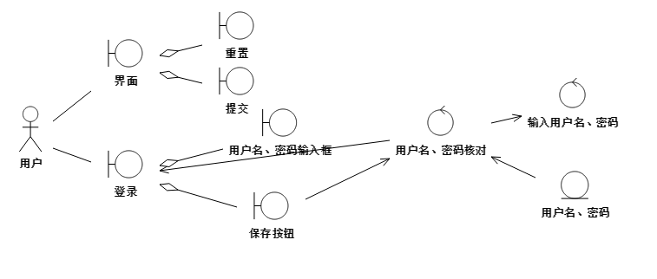
用户登录鲁棒图

Slide 38
普通用户用例序列图

Slide 39
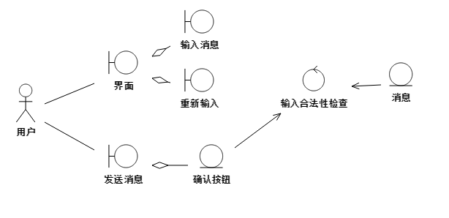
消息发送鲁棒图

Slide 40
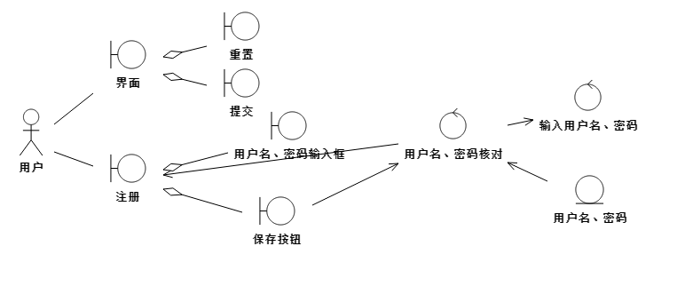
用户注册鲁棒图
Notes:
1基本事件流
1）用户向系统发出“申请注册”请求。
2）系统向用户弹出注册页面。
3）用户填写个人信息后，按照相应的规范确认用户输入的信息是否合法；如果合法，则顺利提交注册信息。
4）若3）中的个人信息填写不合法，则需要重置对应的信息并再次填写。
5）系统对4）中用户输入的个人信息进行确认，是否有不合法的信息。
6）信息输入合法，系统将对用户输入的信息进行保存。
2扩展事件流
1）如果输入的用户名、性别、邮箱，联系电话有误，则提示用户重新输入上述信息。
2）用户选择取消，则结束用例，用户注册的个人信息不保存。
3）用户需要修改用户名、性别、电话、邮箱，则转到上例的5）。

Slide 41
管理员用户序列图

Slide 42
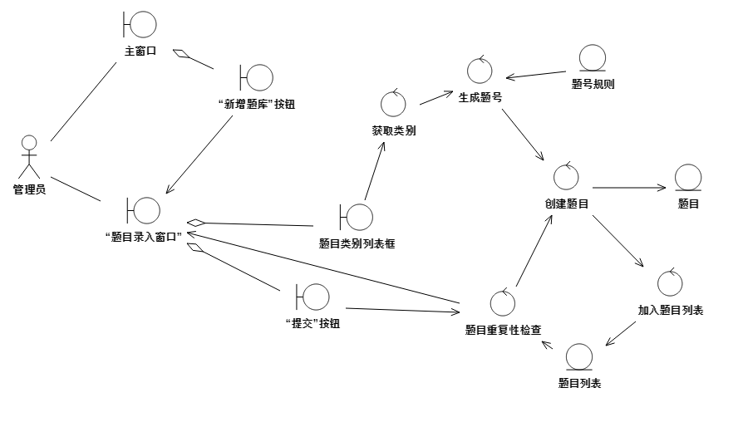
题库管理鲁棒图
Notes:
1基本事件流
1）管理员向系统发出“新增题库信息”请求；
2）系统要求管理员选择要增加的题库的类型；
3）管理员做出选择之后，显示相应的页面，让管理员输入信息，并自动生成题目ID和题库ID;
4)管理员输入题目相关信息，包括：类型、题目、答案等；
5）系统确认输入的信息是否有重复；
6）系统将输入的题目存档。
2扩展事件流
1）如果输入的题目有重名现象，则显示出重名的题目，并要求管理员修改题目或者取消输入；
2）管理员选择取消输入，则用例结束，不做建档工作；
3）图书管理员选择修改书名后，转到上例的5）。

Slide 43
4
解决方案说明

Slide 44
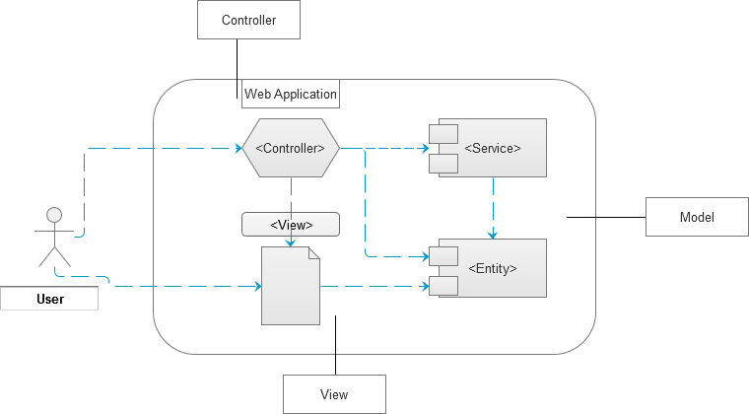
系统整体架构
Notes:
View:解释模型和模型的更新，把用户的输入传递给控制器，允许控制器选择视图
Controller:定义Web层的行为，用户动作映射成模型更新，选择响应的视图
Model:响应web层的状态改变，给view层通知改变

Slide 45
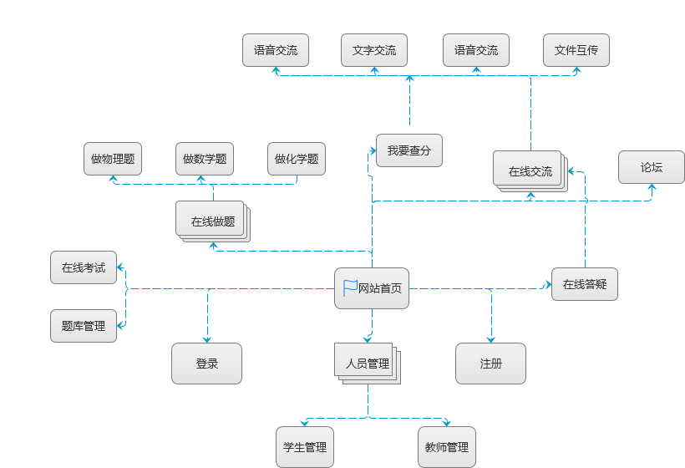
页面架构图

Slide 46
资源层类图

Slide 47
类详细设计
类名称 | Student |  |  | 所属包名称 |  | User
类静态变量定义
名称 |  |  | 类型 |  |  |  | 描述
类变量定义(先Public->protected->private)
名称 |  |  | 类型 |  |  |  | 描述
Sid |  |  | INTEGER |  |  |  | 学生ID
Sname |  |  | String |  |  |  | 学生姓名
Spassword |  |  | String |  |  |  | 学生用户密码
Semail |  |  | String |  |  |  | 学生邮箱
Stel |  |  | String |  |  |  | 学生电话
Ssex |  |  | String |  |  |  | 学生性别
方法(先Public->protected->private)
名称 |  | 参数 |  |  | 返回值 |  |  | 简单描述
addStudent |  | Side，Sname, Spassword,Semai Stel |  |  | Null |  |  | 增加一个学生用户
updateStudent |  | Side，Sname, Spassword,Semai, Stel |  |  | Null |  |  | 修改一个学生信息
searchStudent |  | Sid |  |  | Student |  |  | 查找一个学生
delStudent |  | Sid |  |  | Null |  |  | 删除学生用户

Slide 48
类详细设计
类名称 | Post |  | 所属包名称 |  | Forum
类静态变量定义
名称 |  | 类型 |  | 描述
类变量定义(先Public->protected->private)
名称 |  | 类型 |  |  |  |  | 描述
PostWriter |  | VARCHAR |  |  |  |  | 帖子作者
PostId |  | String |  |  |  |  | 帖子id
PostTxt |  | VARCHAR |  |  |  |  | 帖子内容
PostLable |  | VARCHAR |  |  |  |  | 帖子标签
方法(先Public->protected->private)
名称 | 参数 |  |  |  |  | 返回值 |  | 简单描述
replPostWriter | User.name |  |  |  |  | Null |  | 修改帖子作者
CorrPostTxt |  |  |  |  |  | Null |  | 修改帖子内容
CorrPostLable | Post.lable |  |  |  |  | Null |  | 修改帖子标签

Slide 49
业务层类图

Slide 50
业务层类详细设计
类名称 |  | File |  |  | 所属包名称 | Chat
类静态变量定义
名称 |  |  | 类型 |  |  |  | 描述
类变量定义(先Public->protected->private)
名称 |  |  | 类型 |  |  |  | 描述
Ftype |  |  | VARCHAR |  |  |  | 文件夹类型
Fsize |  |  | INTEGER |  |  |  | 文件夹大小
FSenderId |  |  | VARCHAR |  |  |  | 文件夹发送人id
FreciverId |  |  | VARCHAR |  |  |  | 文件夹接收人id
方法(先Public->protected->private)
名称 | 参数 |  |  | 返回值 |  |  |  | 简单描述
Uploader | File |  |  | Null |  |  |  | 上传文件夹
Downloader | File |  |  | Null |  |  |  | 下载文件夹

Slide 51
业务层类详细设计
类名称 | Message |  |  |  | 所属包名称 | Chat
类静态变量定义
名称 |  |  | 类型 |  |  |  | 描述
类变量定义(先Public->protected->private)
名称 |  |  | 类型 |  |  |  | 描述
Messtxt |  |  | String |  |  |  | 消息内容
MessSender |  |  | INTEGER |  |  |  | 发送者id
MessRciver |  |  | INTEGER |  |  |  | 接收者id
MessType |  |  | VARCHAR |  |  |  | 消息类型
方法(先Public->protected->private)
名称 |  | 参数 |  | 返回值 |  |  |  | 简单描述
addTxt |  | Messtxt |  | Null |  |  |  | 添加消息
DelTxt |  | Messtxt |  | Null |  |  |  | 删除消息

Slide 52
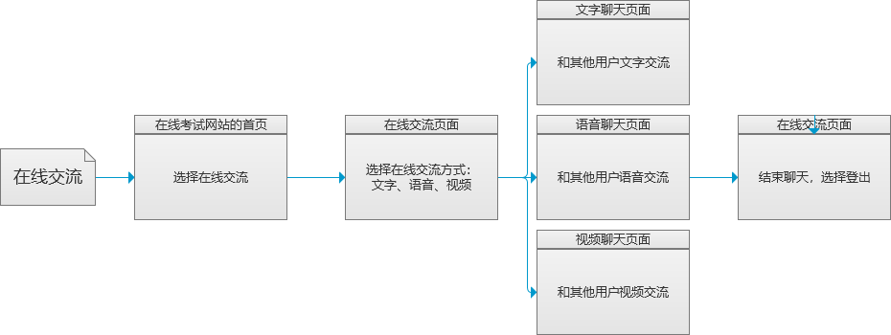
表示层解决方案
在线交流页面流程图

Slide 53
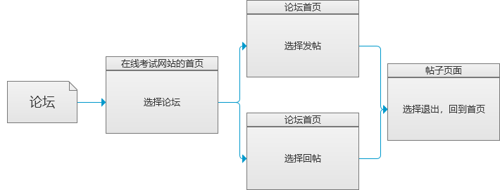
表示层解决方案
论坛页面流程图

Slide 54
表示层解决方案
论坛视图设计
JSP页面说明
页面名称 |  | com.zxks.bao.Sevlet.PostMangeServlet
功能简述 |  | 论坛帖子管理
进入的URL |  | /zxks/bao/PostMange.jsp |  |  | 进入方式 | Forward
数据来源定义
编号 | 参数名称 |  | 来源 | 说明
1 | Post |  | Ptdatebase | 帖子的信息
页面外观

Slide 55
表示层解决方案
Servlet类说明
类名称 |  |  | com.zxks.bao.SevletMangeServlet
功能简述 |  |  | 帖子管理： 执行的操作如下： 从session中得到帖子的ID信息 生成PostInfo对象，将ID信息赋值给PostInfo对象 调用PostInfo的load方法，从数据库中得到对应ID的所有帖子信息 将这些帖子的信息放到Request的Attribute中，并通过post方法将Request转发给后面的jsp.
输入定义
# |  | 名称 |  | 类型 |  |  | 说明
1 |  | PostId |  | long |  |  | 帖子的ID
处理流程
取出该帖子的信息，传递给后面的jsp
输出定义
# | 名称 |  |  |  | 类型 | 说明
1 | PostINFo |  |  |  | Post | 该帖子的信息从数据库中取到PostInfo数据对象中，并将该PostInfo对象存放到Request中，传递给下面的jsp页面显示。
论坛控制器

Slide 56
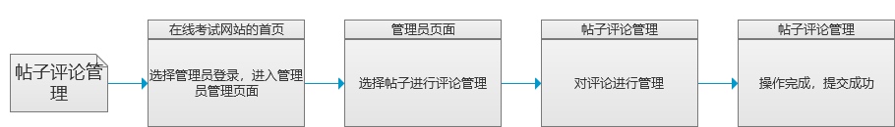
表示层解决方案
帖子评论管理 页面流程图

Slide 57
表示层解决方案
帖子评论管理 视图设计
JSP页面说明
页面名称 |  | PostMange.jsp
功能简述 |  | 管理员用来管理帖子评论
进入的URL |  | /zxks/bao/PostMange.jsp |  |  | 进入方式 | Forward
数据来源定义
编号 | 参数名称 |  | 来源 | 说明
1 | Postpl |  | Ptdatebase | 帖子评论的信息
页面外观
Notes:
统一资源定位符

Slide 58
表示层解决方案
Servlet类说明
类名称 |  |  | com.zxks.bao.Servlet.BlogMangeServlet
功能简述 |  |  | 帖子评论管理,执行的操作如下： 从session中得到帖子的ID信息 生成Postpl对象，将ID信息赋值给Postpl对象 调用Postpl的load方法，从数据库中得到对应ID的所有评论信息 将这些评论信息放到Request的Attribute中，并通过post方法将Request转发给后面的jsp.
输入定义
# |  | 名称 |  |  | 类型 |  | 说明
1 |  | PostID |  |  | long |  | 帖子的ID
处理流程
取出该帖子的评论信息，传递给后面的jsp
输出定义
# | 名称 |  |  | 类型 |  | 说明
1 | Postpl |  |  | Post |  | 将评论信息从数据库中取到Postpl数据对象中，并将该Postpl对象存放到Request中，传递给下面的JSP页面显示
帖子评论管理 控制器

Slide 59
5
测试用例

Slide 60
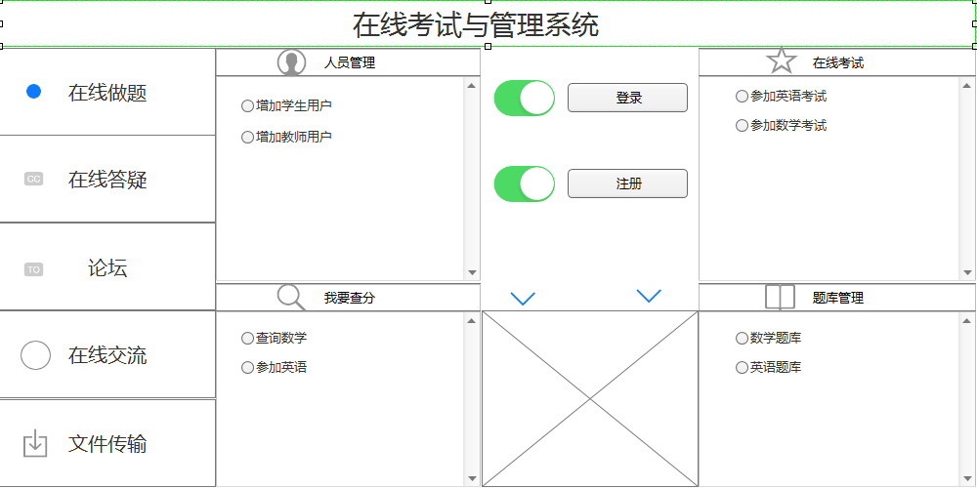
主页设计

Slide 61
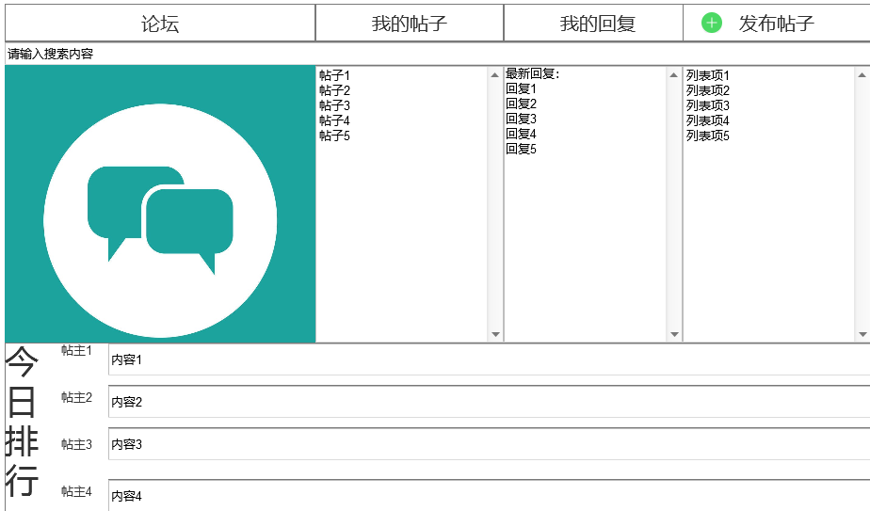
论坛页面设计

Slide 62
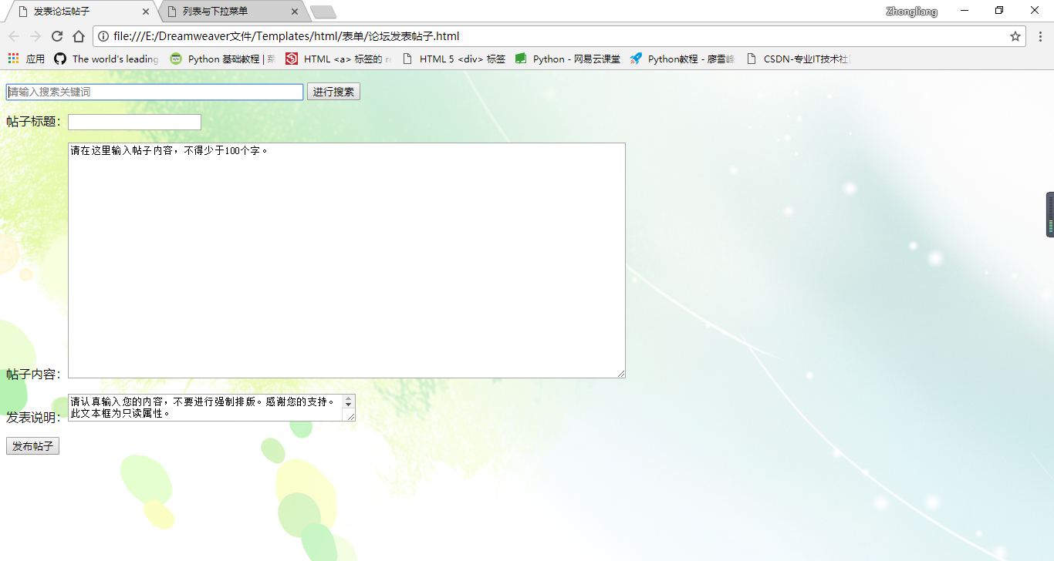
论坛发帖页面设计

Slide 63
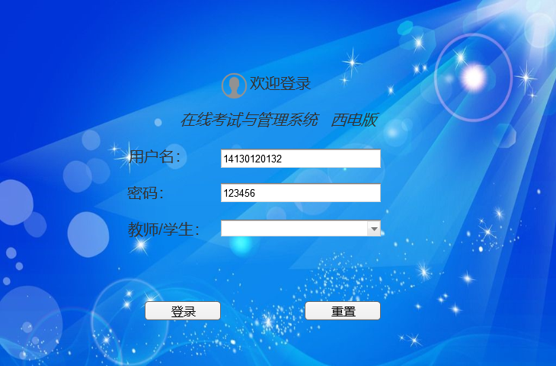
登录页面设计

Slide 64
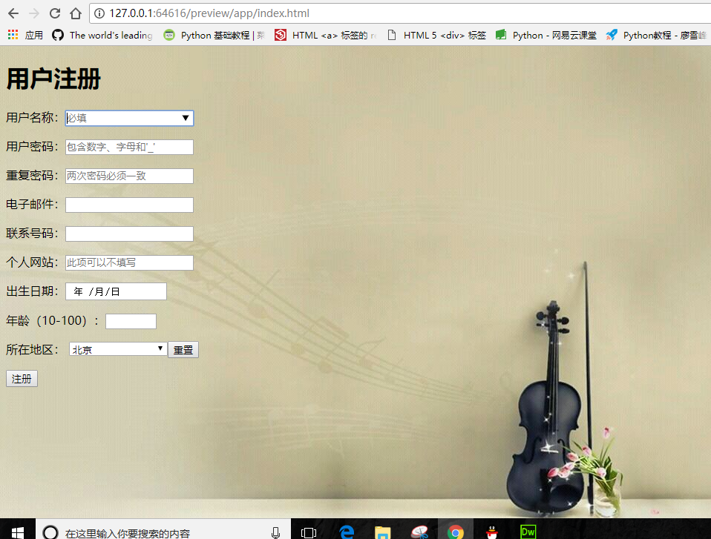
注册页面设计

Slide 65
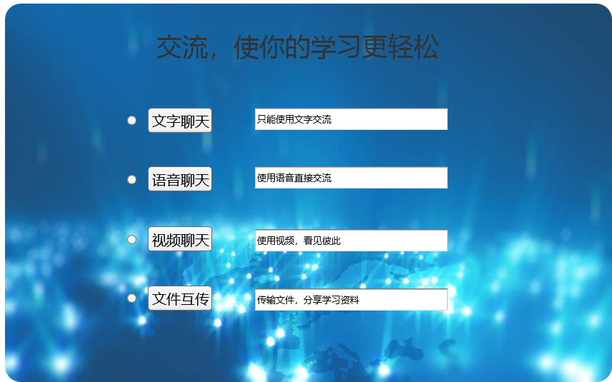
在线交流模块设计

Slide 66
论坛发帖 测试用例
测试目的: 测试用户是否可以成功在论坛上发布一个帖子。
测试场景: 在论坛模块上点击发帖，编辑文本结束后，点击发布。
所需数据: 用户成功输入自己的账号密码。
测试步骤:
1.用户A登录系统。
2.用户A点击发帖。
3.用户A编辑文本框中的内容，编辑结束后发布。
4.用户B登录，查看用户A发布的内容。
预期结果:
用户B可以看到A发布的帖子。

Slide 67
文字交流 测试用例
测试目的: 测试两个合法用户是否可以成功使用文字聊天交流。
测试场景: 用户A向用户B发送一条文字消息，用户B收到消息并向A回复一条消息。
所需数据: 用户A和用户B成功登录自己的账号密码。
测试步骤:
1.用户A和用户B登录系统。
2.用户A发送一条消息给用户B。
3.用户B收到消息，回复给用户A一条消息。
预期结果:
用户A和用户B成功向对方发送消息，并且收到对方发送的消息。

Slide 68
修改帖子状态 测试用例
测试目的:测试管理员是否可以对帖子的lable做出修改。
测试场景: 管理员对帖子的lable做出添加、删除、修改。
所需数据: 管理员成功登录自己的账号密码。
测试步骤:
1.管理员登录系统。
2.管理员进入帖子c的模块，对帖子c的lable做出修改并保存。
3.用户A登录系统，查看帖子c的lable。
预期结果:
管理员可以对帖子c的lable做出修改，用户A看到了c的lable发生改变

Slide 69
文件传输 测试用例
测试目的: 测试两个用户是否可以成功互传文件夹。
测试场景: 用户A向用户B发送一个文件夹，用户B收到文件夹并 向A发送一个文件夹。
所需数据: 用户A和用户B成功登录自己的账号。
测试步骤:
1.用户A和用户B登录系统。
2.用户A发送一个文件夹给用户B。
3.用户B收到文件夹，回复给用户A一个文件夹。
预期结果:
用户A和用户B成功向对方发送文件夹，并且收到对方发送的文件夹。

